Slide 1
게임엔진 프로그래밍 1차발표
2011182035 이진수

Slide 2
SANKITALE

Slide 3
목차
게임 컨셉
개발 범위, 분량,규모
게임 실행 흐름
개발 일정

Slide 4
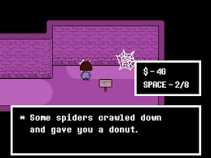

게임 컨셉
3D

Slide 5
개발 범위, 분량, 규모
맵은 한 개, 스테이지도 하나, 하지만 엔딩은 플레이어의 선택!
선택에 의한 3개의 엔딩 (몰살, 불살, 보통)
주인공 캐릭터와 보스 !
A,D로 좌회전 우회전 W, S로 전진 후진
보스는 5가지의 공격패턴을 가지고 있음
주인공은 도망가기, 공격하기, 특수 행동 3가지를 선택!!
보스의 공격 오브젝트 탄막 이동 구현

Slide 6
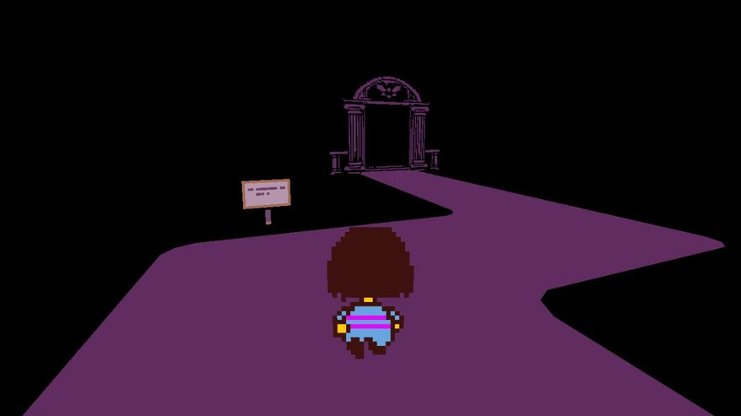
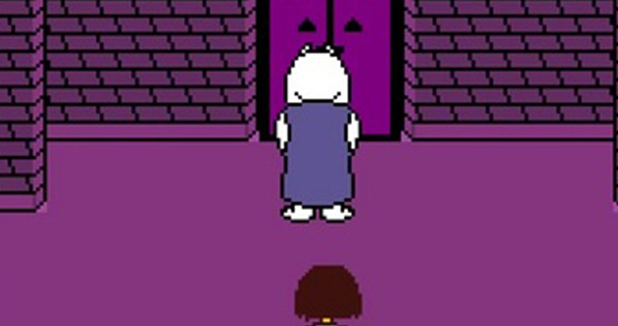
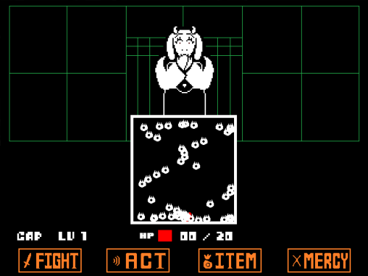
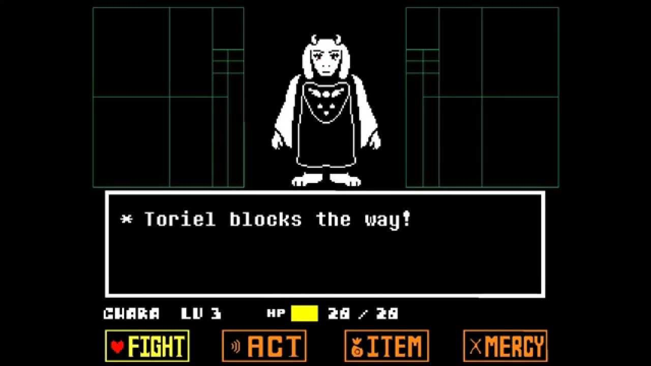
게임 실행 흐름
이동
적 발견
전투 모드 돌입
전투 !

Slide 7
일정 | 구현범위 | 비고
1주차(4/4 ~ 4/10) | 리소스 제작 및 맵 배치
2주차(4/11 ~ 4/17) | 캐릭터 애니메이션 및 캐릭터와 장애물 충돌검사
3주차(4/18 ~ 4/24) | 보스 패턴 제작 1
4주차(4/25 ~ 5/1) | 보스 패턴 제작 2
5주차(5/2 ~ 5/8) | 불살 엔딩 구현

Slide 8
일정 | 구현범위 | 비고
6주차(5/9 ~ 5/15) | 노말 엔딩 구현
7주차(5/16 ~ 5/22) | 몰살 엔딩 구현
8주차 (5/23 ~ 5/29) | 테스트 1
9주차(5/30 ~ 6/5) | 테스트 2
10주차(6/6 ~ 6/13) | 테스트 3 및 발표

Slide 9
예상되는 결과물

Slide 10
출처
(UnderTale 2D) Steam 등록 게임
(UnderTale 3D) www.raddit.com 언더테일 포럼
(KPU 로고)www.kpu.ac.kr

Slide 12

E.N.D

